Slide 1
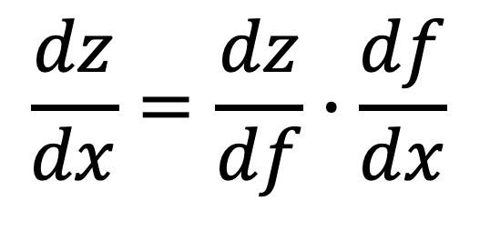

链式法则计算导数：$z=g(f(x))$
$$\frac{dz}{dx}=\frac{dz}{df}∙\frac{df}{dx}$$

Slide 2
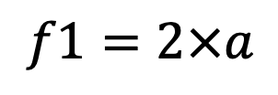
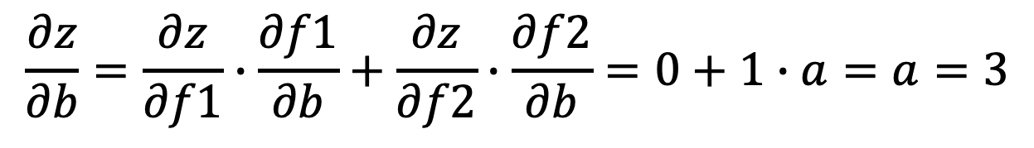

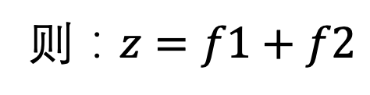
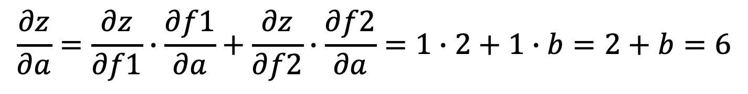
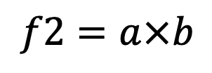
链式法则求导：$z=2×a+a×b$
a=3, b=4
假设：
$$f1=2×a$$
$$f2=a×b$$
则：$z=f1+f2$
$$\frac{∂z}{∂a}=\frac{∂z}{∂f1}∙\frac{∂f1}{∂a}+\frac{∂z}{∂f2}∙\frac{∂f2}{∂a}=1∙2+1∙b=2+b=6$$
$$\frac{∂z}{∂b}=\frac{∂z}{∂f1}∙\frac{∂f1}{∂b}+\frac{∂z}{∂f2}∙\frac{∂f2}{∂b}=0+1∙a=a=3$$

Slide 3

计算图：$z=2×a+a×b$
2
f1
×
a
+
z
×
b
f2

Slide 4
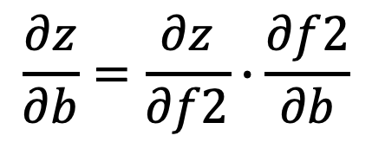
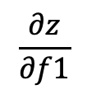
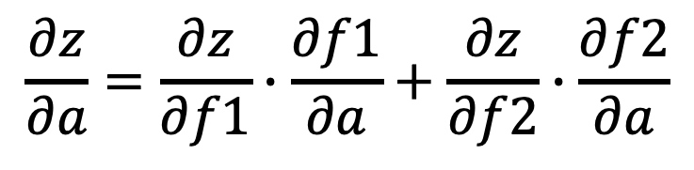

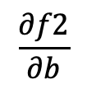
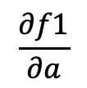
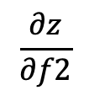
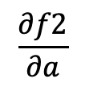
计算图（反向传播）：$z=2×a+a×b$
2
f1
×
$$\frac{∂z}{∂f1}$$
$$\frac{∂f1}{∂a}$$
a
$$\frac{∂f2}{∂a}$$
+
z
$$\frac{∂z}{∂f2}$$
$$\frac{∂z}{∂a}=\frac{∂z}{∂f1}∙\frac{∂f1}{∂a}+\frac{∂z}{∂f2}∙\frac{∂f2}{∂a}$$
$$\frac{∂f2}{∂b}$$
×
b
f2
$$\frac{∂z}{∂b}=\frac{∂z}{∂f2}∙\frac{∂f2}{∂b}$$

